Slide 1
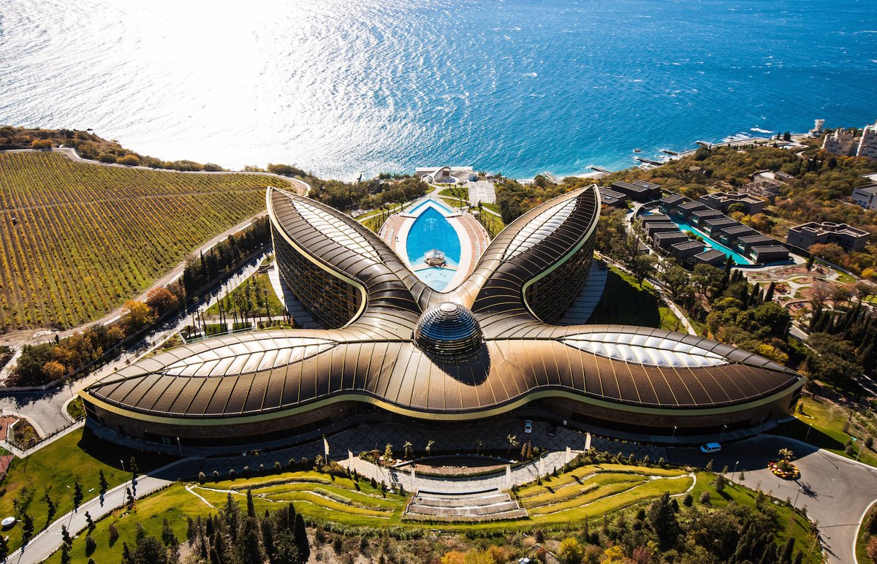
ОБРАЗОВАТЕЛЬНАЯ ПРОГРАММА
ДЛЯ ПЕДАГОГОВ-НАСТАВНИКОВ ПОБЕДИТЕЛЕЙ ВТОРОГО СЕЗОНА ВСЕРОССИЙСКОГО КОНКУРСА
«БОЛЬШАЯ ПЕРЕМЕНА»
19-24 ФЕВРАЛЯ 2022Г.

Slide 2
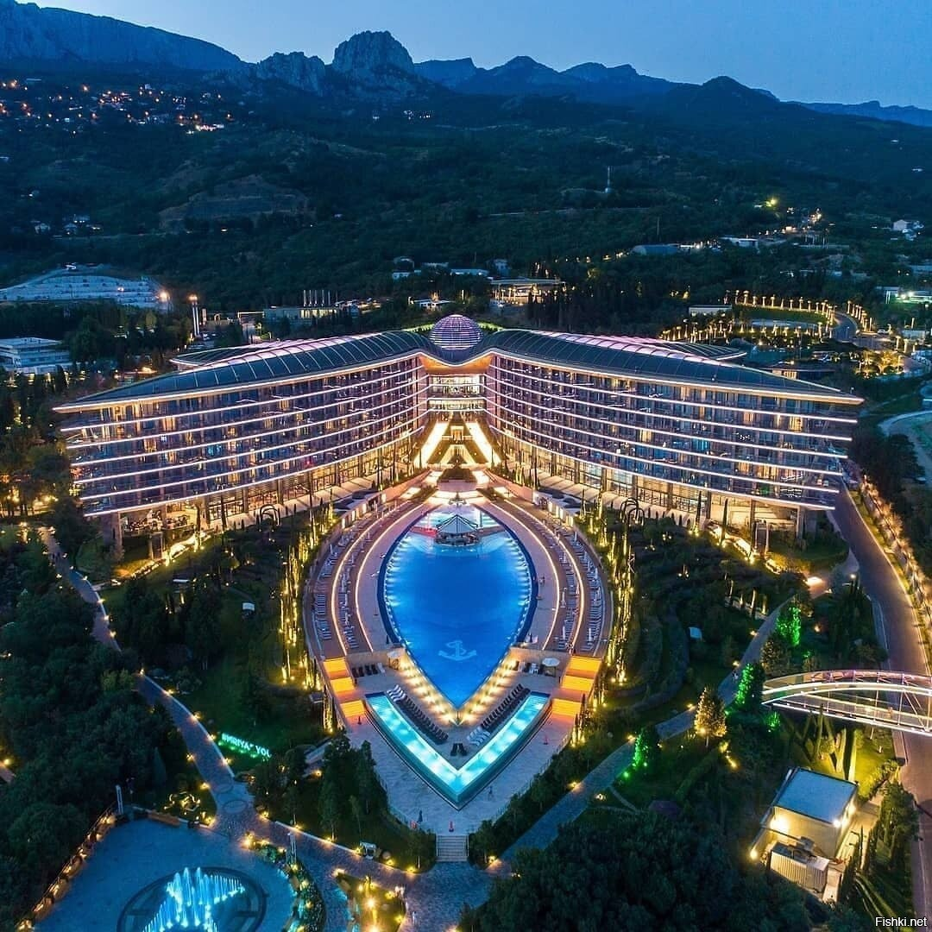
ИСТОРИЯ ОТЕЛЯ Mriya Resort & SPA
Mriya – это гостиничный комплекс на территории Крыма, который проектировался культовым британским архитектором Норманом Фостером. Именно он работал над проектами стадиона «Уэмбли», моста «Миллениум», аэропортом Гонкконга и многими другими. Отель «Mriya» был построен в 2014 году, а открылся 14 августа 2016 г. Санаторно-курортный комплекс Мрия является одним из самых больших на территории Крыма.

Slide 3
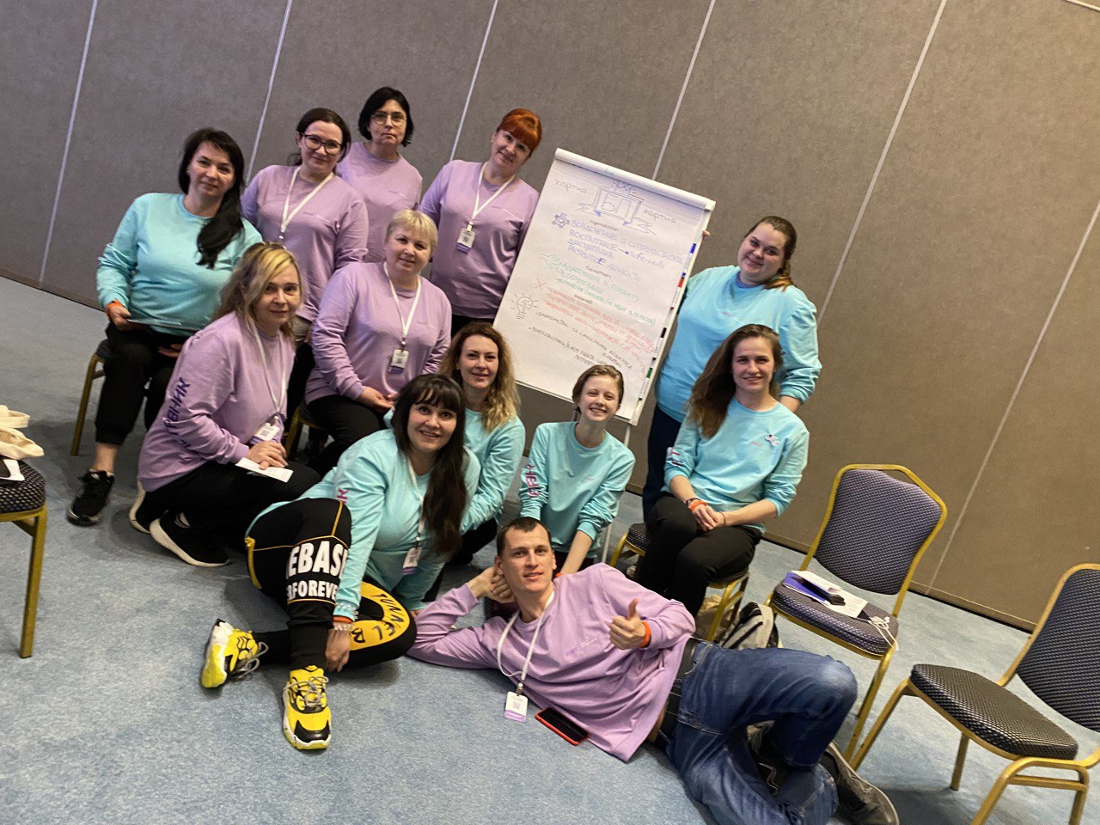
Образовательная программа
Наталья Мандрова - директор ФГБУ «Роспатриотцентр»
координатор проекта «Большая перемена».
Кдани Кавизина - заместитель генерального директора по образовательной деятельности АНО «Большая перемена»
Елена Колбенева –организационный психолог, руководитель проекта по оценке и развитию персонала
Виктория Кожан – начальник Административного отдела ГК «Роскосмос», Дмитрий Шишкин - директор Административного отдела «Роскосмос»
Кравченко Д.- шеф-редактор журнала «Образовательная политика»
Казакова О.М. – Председатель комитета Государственной Думы РФ по просвещению
Голодец О.Ю. – заместитель Председателя Правления Сбербанка
Кравцов С.С.- министр просвещения РФ

Slide 4
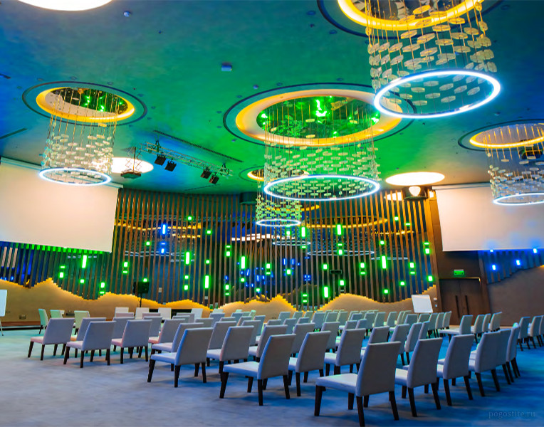
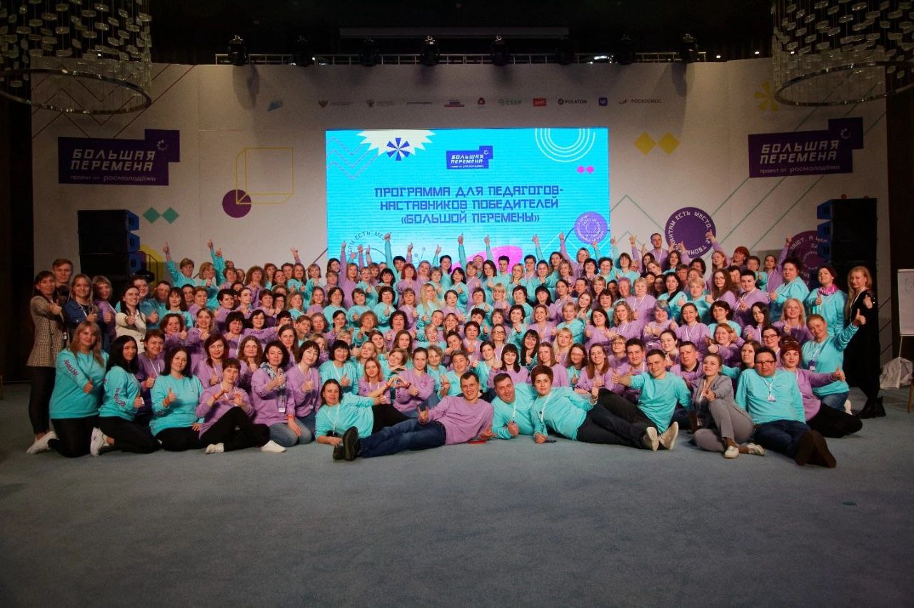

Slide 5
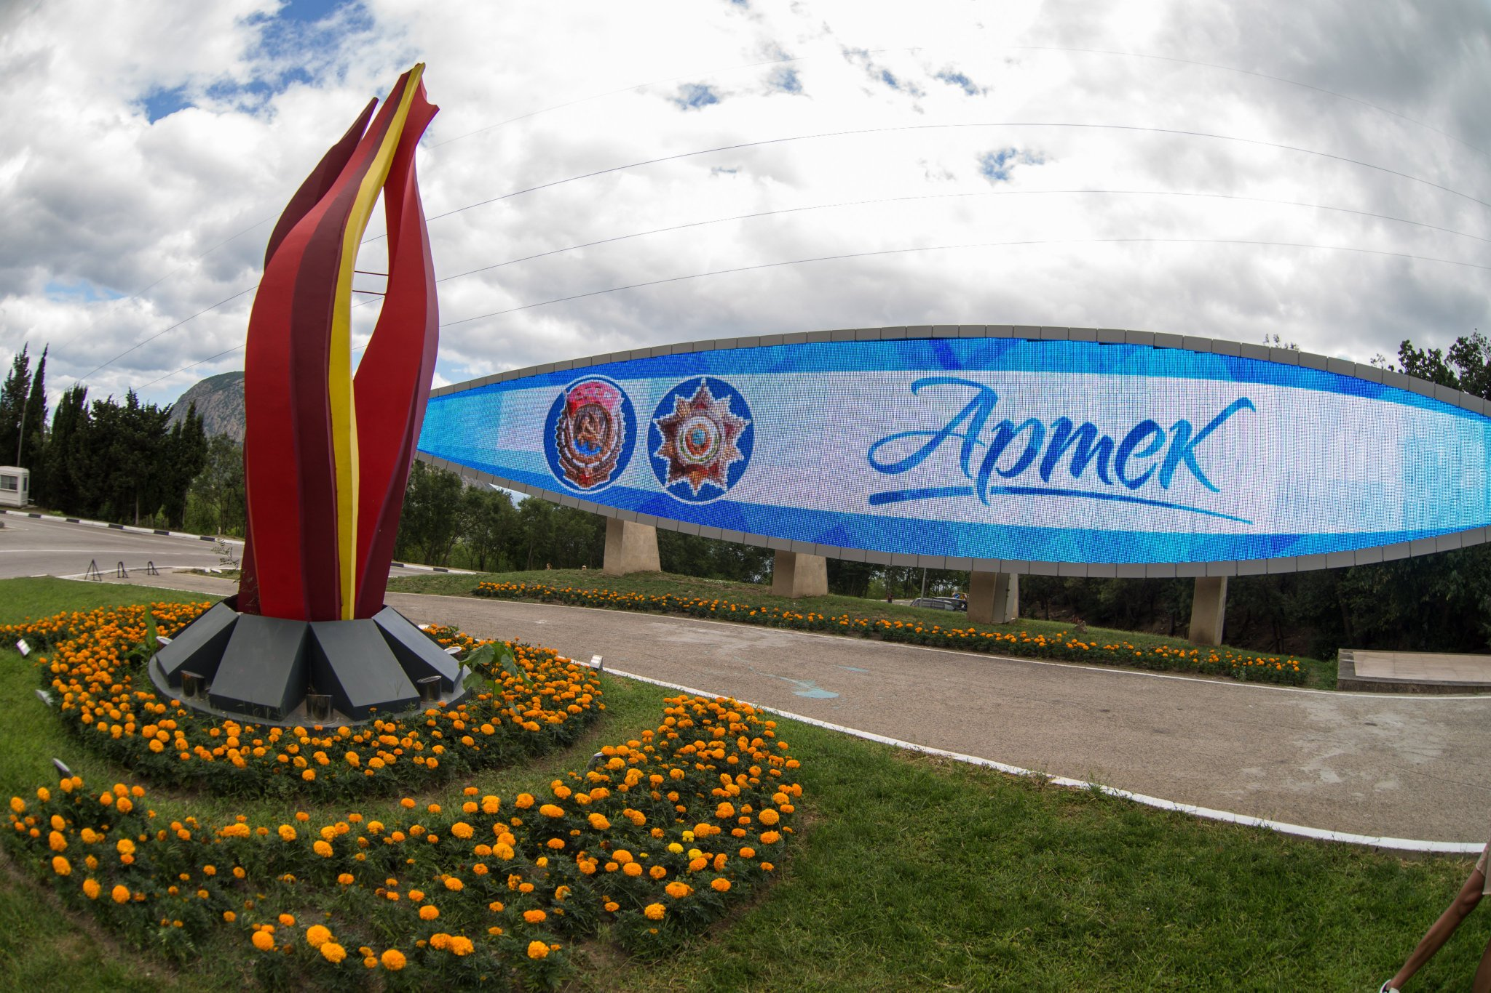
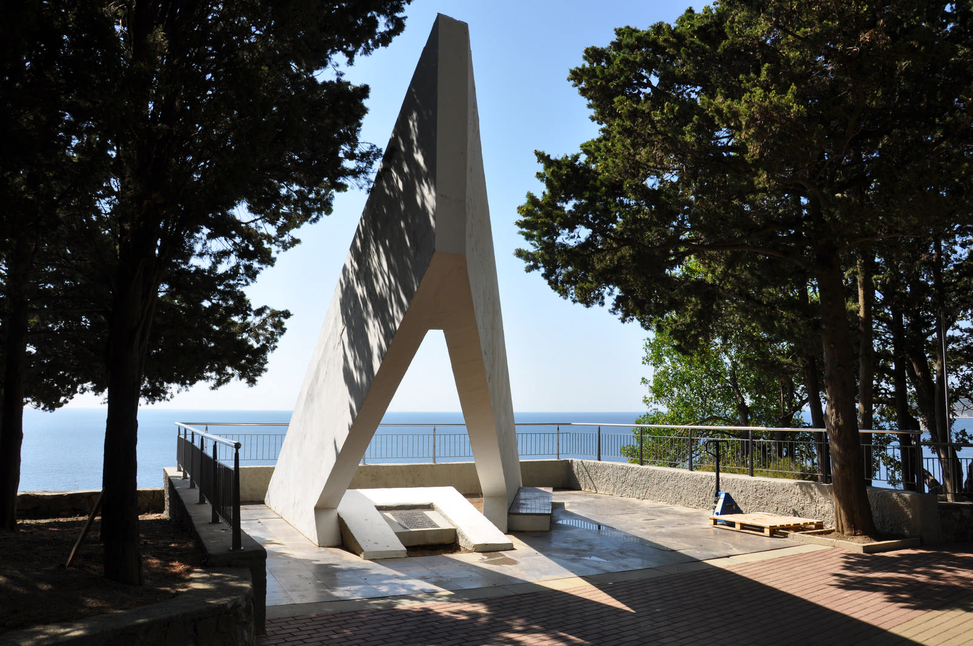
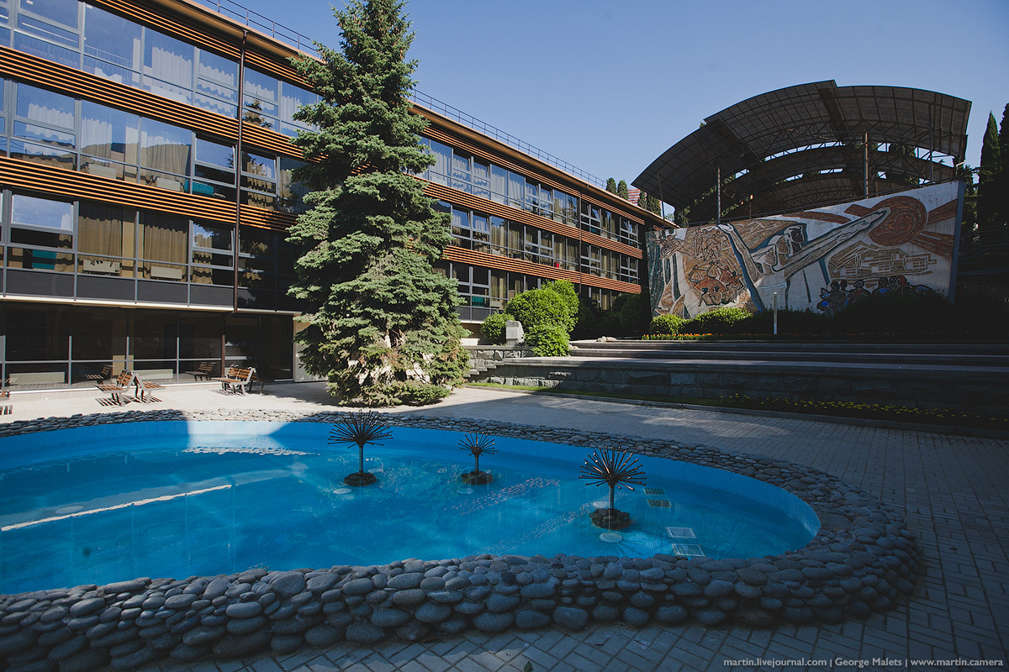
Посещение МДЦ «Артек»

Slide 6
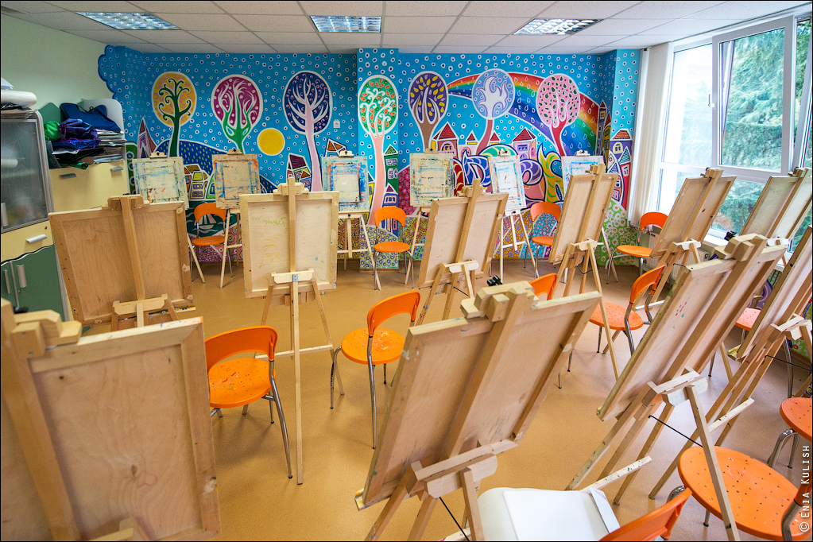
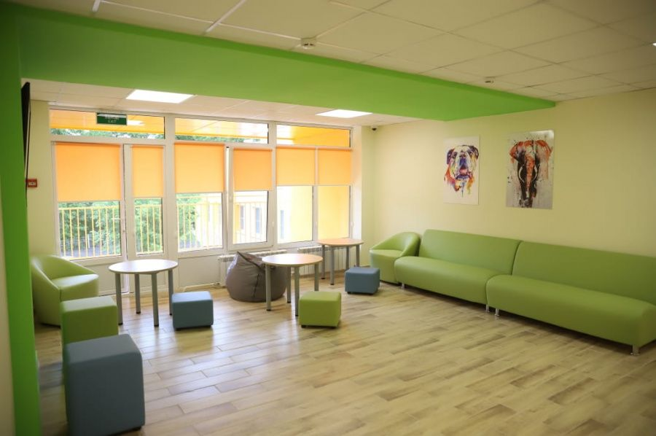
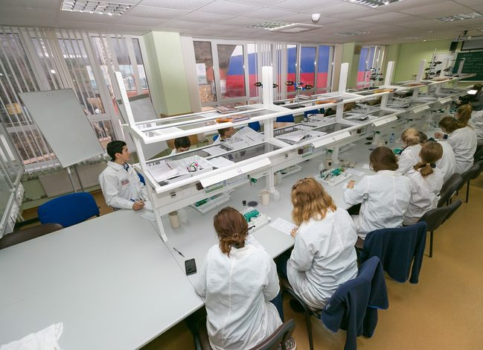
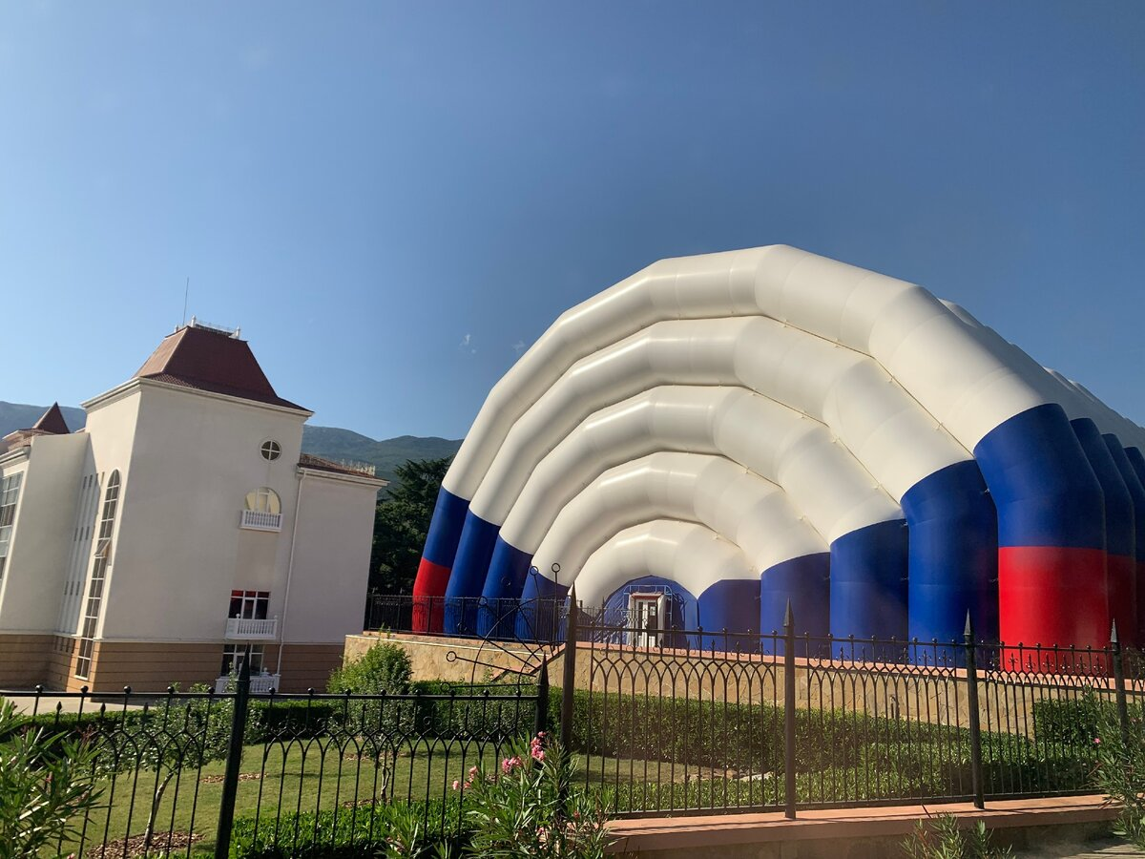
Школа Артека

Slide 7
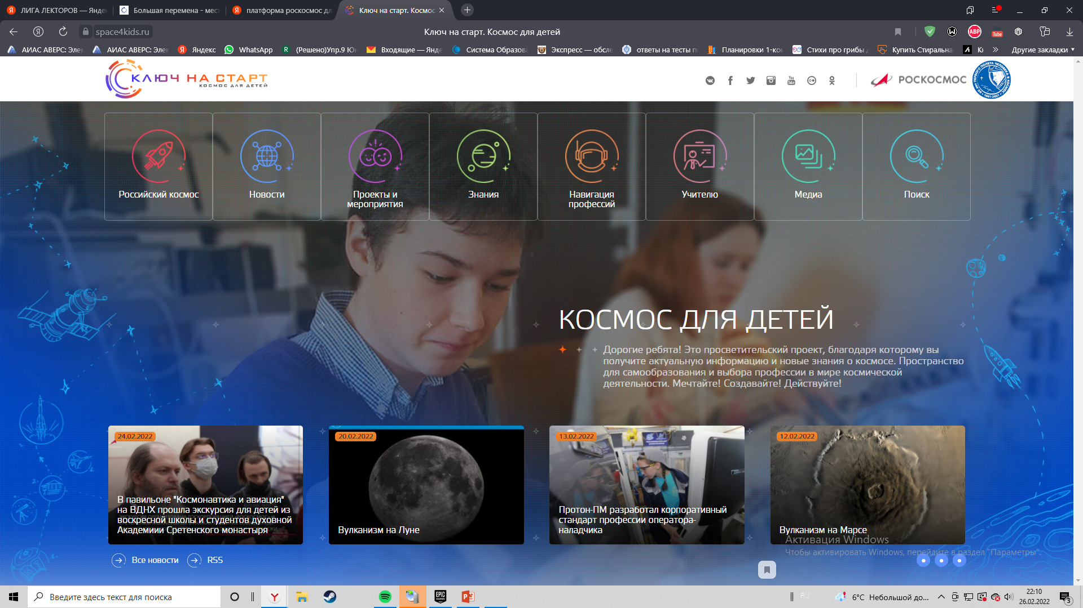
Роскосмос
Ключ на старт. Космос для детей space4kids.ru

Slide 8
sberclass.ru
СберКласс — это современная цифровая платформа для школы. Помогает учителю построить персонализированную образовательную траекторию для ребёнка, развить у него актуальные навыки, автоматизировать рутину и вовлечь учеников в образовательный процесс
Учитывает потребности каждого учителя и класса, позволяет выстраивать персонализированные траектории обучения, планировать уроки, использовать разные способы проверки заданий, следить за прогрессом учеников и многое другое.

Slide 9
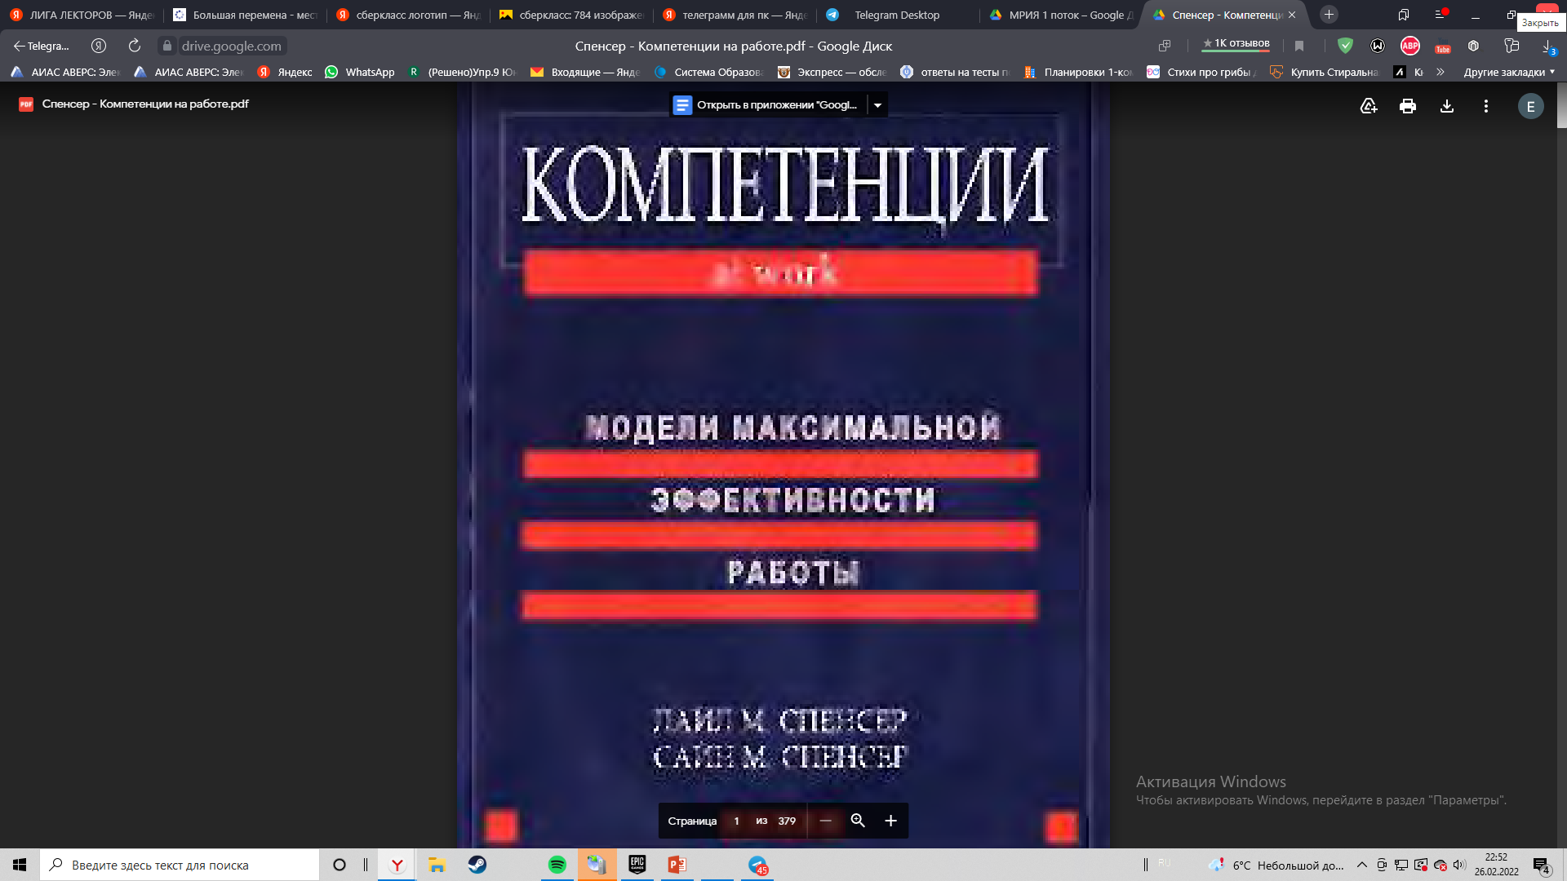
Рекомендации
https://drive.google.com/file/d/19wlIMVohnHqtWRHP1_woZZbsfUdamnNB/view?usp=drivesdk

